Slide 1
Extrakcia informácií z webových stránok s použitím grafových modelov
Ľuboš Omelina
Vedúci diplomového projektu:
Ing. Michal Barla
Notes:
Dobrý deň, moje meno je Ľuboš Omelina a ja vám predstavím svoj projekt ktorého názov je
„Extrakcia informácií z webových stránok s použitím grafových modelov“
Na to aby som tento projekt mohol priblížiť čo najlepšie som je potrebné položiť si jednu otázku. Prečo vlastne chceme automaticky extrahovať informácie z webu?
Odpoveď na túto otázku všetci poznáte,

Slide 2
Prečo?
príliš mnoho informácií na Internete
potreba automatického spracovania alebo predspracovania údajov
údaje na Internete sú
nejednotné
nejednoznačné
rôzne štruktúrované
nenormalizované
určené pre človeka
nie je možné „zmeniť“ celý Internet
Notes:
Na webe je až príliš mnoho informácií a kvôli tomuto množstvu sa niekedy ani nedostaneme k tomu k čomu sa potrebujeme dostať. Aj toto je jeden z dôvodou prečo vznikla potreba automatického spracovávania.
A nie len to, vo všeobecnosti sú na Internete a teda aj na webe informácie ktoré keby sme vedeli automaticky spracovať tak nám to môže ušetriť mnoho času
Pojem extrakcia informácií zahŕňa širokú problematiku. Pojem sám o sebe zachytáva proces určitej transformácie údajov, Pozrime sa bližšie na tento proces
Presnosť extrahovaných informácií prudko závisí od regularity a normality zdroja. Web je určený a tvorený pre človeka nie pre stroj

Slide 3
Extrakcia informácií
webová stránka
segmentácia
sekvencie segmentov
klasifikácia
sekvencie klasifikovaných segmentov
asociácia
sémantické objekty
normalizácia
jednotný tvar objektov
odstránenie
duplikácií
polia v databáze

Slide 4
Podmienené náhodné polia
osoba
vlastnosť
vzťahu
vzťah
predmet
Značky
Prechodová funkcia
t(x,y_{k},y_{k-1})
Vstupy
I
really
like
computers
Stavová funkcia
s(x,y)

Slide 5
Metóda extrakcie údajov z neštruktúrovaného zdroja
použitie modelu podmienené náhodné polia.
aplikácia pre neštruktúrovaný text,
extrakcia vo forme kľúčových slov,
použitie a optimalizácia slovníka slov,
reprezentácia údajov .
Notes:
Opísaný model podmienených náhodných polí som zahrnul do návrhu metódy na extrakciu z webových stránok. V navrhovanej metóde je cieľom extrahovať údaje vo forme kľúčových slov.

Slide 6
Reprezentácia údajov
značka (segment)
korene slov
Porter-stemmer algoritmus
sémantické kategórie (miesto, záujmy)
vzťah medzi značkami
pravdepodobnosti prechodu medzi slovami vo vetách
Notes:
Princíp celej metódy je postavený na vhodnej reprezentácii údajov v grafovom modeli. V tomto modely sa budú nachádzať určité významové značky „sémantické kategórie“, model bude obsahovať aj značky vyjadrujúce korene jednotlivých slov jazyka. Dôsledkom toho vlastne tie opísané prechody medzi značkami budú reprezentovať pravdepodobnosti s akými sa používajú v postupnostiach jednotlivé slová

Slide 7
Trénovanie
trénovacie algoritmy: k-means, forward-backward
formát trénovacích údajov
slová označujúce extrahovaný údaj označíme sémantickou kategóriou
ostatné slová označíme koreňom slova
I
really
like
computers
korene slov
kategória
I
realli
like
$(interest)
Notes:
Keďže grafový model podmienené náhodné polia je štatistický model je potrebné pred použitím model správne natrénovať
Na trénovanie analyzujem a používam algoritmus k-means, ale je taktiež možné použiť forward backward algoritmus.
Samotné údaje na ktorých sa model trénuje musia byť vopred správne označené a to takým spôsobom že k informácii kt. chceme extrahovať priradíme záujmovú značku a k ostatným slovám priradíme ich korene.

Slide 8
Odvodzovanie v modeli
computers
like
$(interest)
I
really
=
computers

Slide 9
Prototypovanie
ciele
overenie porozumenia modelu
vytváranie slovníka koreňov slov
správnosť predpokladaného postupu pri odvodzovaní
údajová vzorka
extrahovaná informácia – záujmy ľudí vo vetách
50 anglických viet od 30 ľudí
76 slov vyjadrujúcich záujmy
trénovacia množina: 9 slov vyjadrujúcich záujmy
testovacia množina: 67 slov vyjadrujúcich záujmy
Notes:
Na overenie predpokladov, správnosti uvažovania pri navrhovaní metódy, a správnosti predpokladaného postupu pri odvodzovaní som vytvoril prototyp.
Následne som získal približne 50 viet v prirodzenom anglickom jazyku v ktorých 30 ľudí opisovalo svoje záujmy. V týchto vetách sa nachádzalo približne 76 slov ktoré vyjadrujú samotné vyjadrujú ich záujmy.
Z týchto viet som určil takú veľkosť trénovacej vzorky ktorá môže čo najlepšie zachytiť štatistickú informáciu danej množiny viet.
Na vetách ktoré zostali som testoval vytvorený model.

Slide 10
Výsledky experimentu
bez odstránenia stop-slov
počet rozpoznaných slov: 55 / 67
počet nesprávne identifikovaných slov: 38
počet neidentifikovaných slov: 12 / 67
presnosť: 82,1 %
úplnosť: 59,1 %
po odstránení stop-slov
počet rozpoznaných slov: 55 / 67
počet nesprávne identifikovaných slov: 9
počet neidentifikovaných slov: 12 / 67
presnosť: 82,1 %
úplnosť: 84,1 %
Notes:
Celý experiment som vyhodnotil za úspešný, dosiahol relatívne vysokú presnosť a po odstránení stop-slov aj úspešnosť. Preto som sa ho rozhodol zapojiť do navrhovanej metódy ktorá by extrahovala informácie priamo z webových stránok.

Slide 11
Ďalšia práca
návrh a aplikácia metódy na webové stránky
spracovávanie kombinácie štruktúrovaných a neštruktúrovaných údajov
prispôsobenie metódy na spracovanie webových stránok vo formáte HTML
analýza vplyvu postupnosti HTML značiek
vplyv všetkých značiek použitých v dokumente
analýza vplyvu typu jednotlivých značiek
štatistické informácie o tom, ktoré údaje sa nachádzajú v konkrétnych typoch značiek
Notes:
Ďalšou prácou na projekte by malo byť ďalšie rozvíjanie návrhu metódy pomocou ktorej bude možné extrahovať údaje priamo z webových stránok.
Taktiež by som chcel podrobne analyzovať vplyv postupností HTML značiek na extrahovanie
použitie modelu, ktorý uvažuje sekvencie (CRF, HMM)
A analyzovať vplyv použitia jednotlivých typov značiek na extrahovanú informáciu
použitie klasifikátora, alebo vytvorenie stavovej funkcie, ktorá klasifikuje slová podľa umiestnenia v značkách

Slide 12
Ďalšia práca
vytvorenie editora
zvýšenie dostupnosti
Editor vo forme webovej aplikácie
predspracovávanie webových stránok
vytvorenie vhodnej trénovacej množiny
vytvorenie rozsiahlej testovacej množiny
optimalizácia rýchlosti metódy
odvodzovací mechanizmus
počet a výber slov v slovníku
vykonanie testov
vyhodnotenie úspešnosti metódy
porovnanie úspešnosti s používanými prístupmi

Slide 13
Zhodnotenie
grafové modely dosahujú vysokú úspešnosť v oblasti extrakcie informácii
model podmienené náhodné polia
82 % presnosť pri extrahovaní informácií z neštruktúrovaného textu
vysoký potenciál pri extrakcii informácií z webových stránok
návrh metódy pre webové stránky
vytvorený editor trénovacích vzoriek

Slide 14
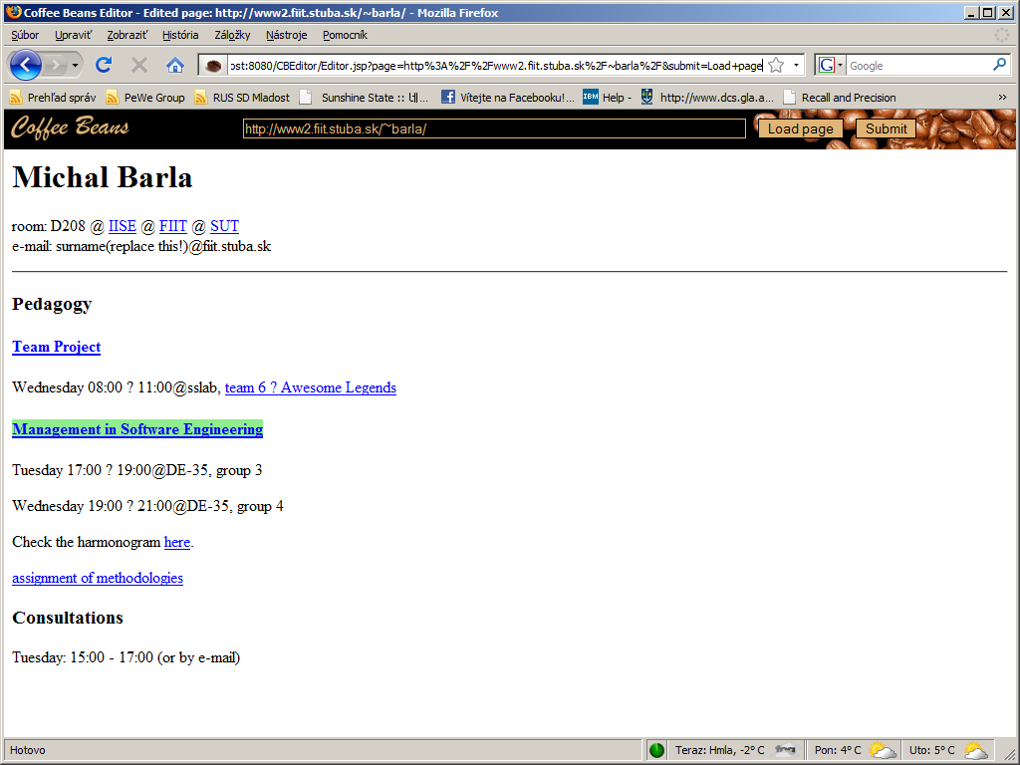

Slide 15
Anglický jazyk
I
really
like
computers
.
------------------------------------------------ Dekang Lin, Using syntactic dependency as local context to resolve word sense ambiguity, Proceedings of the 35th Annual Meeting of the Association for Computational Linguistics and Eighth Conference of the European Chapter of the Association for Computational Linguistics, p.64-71, July 07-12, 1997, Madrid, Spain

Slide 16
Grafové modely
model maximálnej entropie
skrytý Markov model
model podmienených náhodných polí

Slide 17
